Slide 1
DOCUMENTS D’ORGANISATION
U8-U9

Slide 2
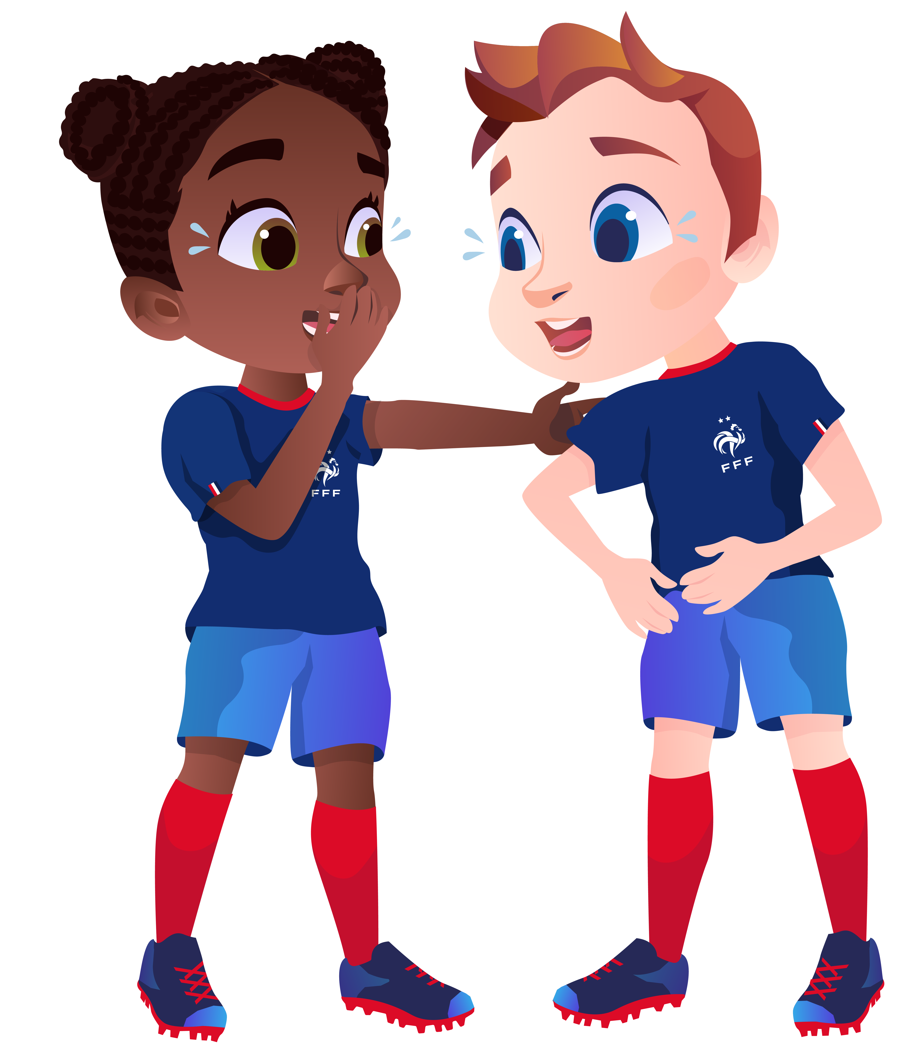
Organisation
Plateau U8-U9
01

Slide 3


U8-U9 – 5 et 6 équipes (D1)
4 terrains (T1, T2, T3, T4) + 1 Funino
T1 & T2 = Niveau D1
T3 & T4 = Niveau D2
Equipe A |  | Equipe D
Equipe B |  | Equipe E
Equipe C |  | Equipe F
N° des équipes | Rotation 1 | Rotation 2 | Rotation 3 | Rotation 4 | Rotation 5 | Rotation 6
Equipe A | Rencontre T1 | Funino | Rencontre T2 | Rencontre T1 | Rencontre T1 | En attente
Equipe B | Rencontre T1 | Rencontre T2 | Funino | Rencontre T2 | Rencontre T2 | En attente
Equipe C | Funino | Rencontre T1 | Rencontre T2 | En attente | Rencontre T2 | Rencontre T1
Equipe D | Funino | Rencontre T2 | Rencontre T1 | Rencontre T1 | En attente | Rencontre T2
Equipe E | Rencontre T2 | Rencontre T1 | Funino | En attente | Rencontre T1 | Rencontre T2
Equipe F | Rencontre T2 | Funino | Rencontre T1 | Rencontre T2 | En attente | Rencontre T1

Slide 4
U8-U9 – 5 et 6 équipes (D2)
4 terrains (T1, T2, T3, T4) + 1 Funino
T1 & T2 = Niveau D1
T3 & T4 = Niveau D2
Equipe A |  | Equipe D
Equipe B |  | Equipe E
Equipe C |  | Equipe F
N° des équipes | Rotation 1 | Rotation 2 | Rotation 3 | Rotation 4 | Rotation 5 | Rotation 6
Equipe A | Rencontre T3 | Rencontre T3 | En attente | Rencontre T3 | Funino | Rencontre T4
Equipe B | Rencontre T4 | Rencontre T4 | En attente | Rencontre T3 | Rencontre T4 | Funino
Equipe C | En attente | Rencontre T4 | Rencontre T3 | Funino | Rencontre T3 | Rencontre T4
Equipe D | Rencontre T3 | En attente | Rencontre T4 | Funino | Rencontre T4 | Rencontre T3
Equipe E | En attente | Rencontre T3 | Rencontre T4 | Rencontre T4 | Rencontre T3 | Funino
Equipe F | Rencontre T4 | En attente | Rencontre T3 | Rencontre T4 | Funino | Rencontre T3

Slide 5

U8-U9 – 7 et 8 équipes
Equipe A |  | Equipe E
Equipe B |  | Equipe F
Equipe C |  | Equipe G
Equipe D |  | Equipe H
4 terrains (T1, T2, T3, T4) + Funino
5 rotations
1 Funino & 4 Rencontres
N° des équipes | Rotation 1 | Rotation 2 | Rotation 3 | Rotation 4 | Rotation 5
Equipe A | Défi | Funino | Rencontre T3 | Rencontre T3 | Rencontre T1
Equipe B | Défi | Rencontre T3 | Funino | Rencontre T4 | Rencontre T2
Equipe C | Funino | Défi | Rencontre T4 | Rencontre T3 | Rencontre T2
Equipe D | Rencontre T3 | Défi | Rencontre T3 | Funino | Rencontre T4
Equipe E | Funino | Rencontre T4 | Défi | Rencontre T4 | Rencontre T1
Equipe F | Rencontre T4 | Rencontre T3 | Défi | Funino | Rencontre T3
Equipe G | Rencontre T3 | Funino | Rencontre T4 | Défi | Rencontre T3
Equipe H | Rencontre T4 | Rencontre T4 | Funino | Défi | Rencontre T4
Si 7 équipes, faire le maximum pour constituer une 8ème équipe

Slide 6
U8-U9 – 9 et 10 équipes
Equipe A |  | Equipe F
Equipe B |  | Equipe G
Equipe C |  | Equipe H
Equipe D |  | Equipe I
Equipe E |  | Equipe J
4 terrains (T1, T2, T3, T4) + Funino
5 rotations
1 Funino & 4 Rencontres
N° des équipes | Rotation 1 | Rotation 2 | Rotation 3 | Rotation 4 | Rotation 5
Equipe A | Rencontre T1 | Funino | Rencontre T2 | Rencontre T3 | Rencontre T5
Equipe B | Rencontre T1 | Rencontre T4 | Rencontre T3 | Rencontre T2 | Funino
Equipe C | Funino | Rencontre T2 | Rencontre T3 | Rencontre T4 | Défi
Equipe D | Funino | Rencontre T1 | Rencontre T4 | Rencontre T3 | Rencontre T3
Equipe E | Rencontre T2 | Rencontre T3 | Rencontre T4 | Rencontre T1 | Funino
Equipe F | Rencontre T2 | Funino | Rencontre T1 | Rencontre T4 | Rencontre T4
Equipe G | Rencontre T3 | Rencontre T4 | Rencontre T1 | Funino | Rencontre T3
Equipe H | Rencontre T3 | Rencontre T2 | Funino | Rencontre T1 | Rencontre T5
Equipe I | Rencontre T4 | Rencontre T1 | Funino | Rencontre T2 | Rencontre T4
Equipe J | Rencontre T4 | Rencontre T3 | Rencontre T2 | Funino | Défi
Si 9 équipes, faire le maximum pour constituer une 10ème équipe

Slide 7
J+
Format Aléatoire
02

Slide 8
U8-U9 – Répartition à 8 équipes
Equipe A |  | Equipe E
Equipe B |  | Equipe F
Equipe C |  | Equipe G
Equipe D |  | Equipe H
4 terrains (T1, T2, T3, T4)
6 rencontres de 8 min
2 équipes du même club = Positions à respecter (A et B / E et F / C et H / D et G)
N° des équipes | Rotation 1 | Rotation 2 | Rotation 3 | Rotation 4 | Rotation 5 | Rotation 6
Equipe A | Terrain 1 | Terrain 1 | Terrain 1 | Terrain 1 | Terrain 1 | Terrain 1
Equipe B | Terrain 2 | Terrain 3 | Terrain 4 | Terrain 4 | Terrain 3 | Terrain 2
Equipe C | Terrain 3 | Terrain 4 | Terrain 4 | Terrain 3 | Terrain 2 | Terrain 1
Equipe D | Terrain 4 | Terrain 4 | Terrain 3 | Terrain 2 | Terrain 1 | Terrain 2
Equipe E | Terrain 4 | Terrain 3 | Terrain 2 | Terrain 1 | Terrain 2 | Terrain 3
Equipe F | Terrain 3 | Terrain 2 | Terrain 1 | Terrain 2 | Terrain 3 | Terrain 4
Equipe G | Terrain 2 | Terrain 1 | Terrain 2 | Terrain 3 | Terrain 4 | Terrain 4
Equipe H | Terrain 1 | Terrain 2 | Terrain 3 | Terrain 4 | Terrain 4 | Terrain 3
Si 7 équipes, faire le maximum pour constituer une 8ème équipe

Slide 9
U8-U9 – Répartition à 10 équipes
Equipe A |  | Equipe F
Equipe B |  | Equipe G
Equipe C |  | Equipe H
Equipe D |  | Equipe I
Equipe E |  | Equipe J
5 terrains (T1, T2, T3, T4, T5)
6 rencontres de 8 min
2 équipes du même club = Positions à respecter (A-B / E-C / F-B / G-J / H-I)
N° des équipes | Rotation 1 | Rotation 2 | Rotation 3 | Rotation 4 | Rotation 5 | Rotation 6
Equipe A | Terrain 1 | Terrain 1 | Terrain 1 | Terrain 1 | Terrain 1 | Terrain 1
Equipe B | Terrain 2 | Terrain 3 | Terrain 4 | Terrain 5 | Terrain 5 | Terrain 4
Equipe C | Terrain 3 | Terrain 4 | Terrain 5 | Terrain 5 | Terrain 4 | Terrain 3
Equipe D | Terrain 4 | Terrain 5 | Terrain 5 | Terrain 4 | Terrain 3 | Terrain 2
Equipe E | Terrain 5 | Terrain 5 | Terrain 4 | Terrain 3 | Terrain 2 | Terrain 1
Equipe F | Terrain 5 | Terrain 4 | Terrain 3 | Terrain 2 | Terrain 1 | Terrain 2
Equipe G | Terrain 4 | Terrain 3 | Terrain 2 | Terrain 1 | Terrain 2 | Terrain 3
Equipe H | Terrain 3 | Terrain 2 | Terrain 1 | Terrain 2 | Terrain 3 | Terrain 4
Equipe I | Terrain 2 | Terrain 1 | Terrain 2 | Terrain 3 | Terrain 4 | Terrain 5
Equipe J | Terrain 1 | Terrain 2 | Terrain 3 | Terrain 4 | Terrain 5 | Terrain 5
Si 9 équipes, faire le maximum pour constituer une 10ème équipe

Slide 10
U8-U9 – Répartition à 12 équipes
Equipe A |  | Equipe E |  | Equipe I
Equipe B |  | Equipe F |  | Equipe J
Equipe C |  | Equipe G |  | Equipe K
Equipe D |  | Equipe H |  | Equipe L
6 terrains (T1, T2, T3, T4, T5, T6)
6 rencontres de 8 min
3 équipes du même club
= Positions à respecter (A-F-D / E- G-C)
N° des équipes | Rotation 1 | Rotation 2 | Rotation 3 | Rotation 4 | Rotation 5 | Rotation 6
Equipe A | Terrain 1 | Terrain 1 | Terrain 1 | Terrain 1 | Terrain 1 | Terrain 1
Equipe B | Terrain 2 | Terrain 3 | Terrain 4 | Terrain 5 | Terrain 6 | Terrain 6
Equipe C | Terrain 3 | Terrain 4 | Terrain 5 | Terrain 6 | Terrain 6 | Terrain 5
Equipe D | Terrain 4 | Terrain 5 | Terrain 6 | Terrain 6 | Terrain 5 | Terrain 4
Equipe E | Terrain 5 | Terrain 6 | Terrain 6 | Terrain 5 | Terrain 4 | Terrain 3
Equipe F | Terrain 6 | Terrain 6 | Terrain 5 | Terrain 4 | Terrain 3 | Terrain 2
Equipe G | Terrain 6 | Terrain 5 | Terrain 4 | Terrain 3 | Terrain 2 | Terrain 1
Equipe H | Terrain 5 | Terrain 4 | Terrain 3 | Terrain 2 | Terrain 1 | Terrain 2
Equipe I | Terrain 4 | Terrain 3 | Terrain 2 | Terrain 1 | Terrain 2 | Terrain 3
Equipe J | Terrain 3 | Terrain 2 | Terrain 1 | Terrain 2 | Terrain 3 | Terrain 4
Equipe K | Terrain 2 | Terrain 1 | Terrain 2 | Terrain 3 | Terrain 4 | Terrain 5
Equipe L | Terrain 1 | Terrain 2 | Terrain 3 | Terrain 4 | Terrain 5 | Terrain 6
Si 9 équipes, faire le maximum pour constituer une 10ème équipe

Slide 11
VIDEOS
Lien youtube
QR CODE
03

Slide 12

Vidéo Funino
https://youtu.be/EBiHJivNfPw

Slide 13




Vidéos Défis
Défi n°2
https://youtu.be/xkxvFxVkfvs
Défi n°1
https://youtu.be/x123Xk9xFJ8
Défi n°4
Défi n°3
https://youtu.be/ROIxwE-eaN4
https://youtu.be/EJ9jpgkQfNo

